Slide 1
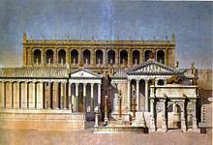
Мистецтво давнього риму

Slide 2
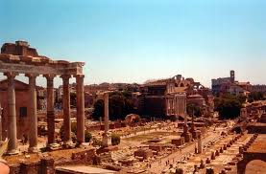
періодизація
Мистецтво Етрусків VII – V ст. до н.е
Мистецтво Римської Республіки – IV ст. до н.е - 30-ті роки до н.е
Мистецтво Римської імперії – 30-ті роки до н.е. – 176 р. н.е

Slide 3
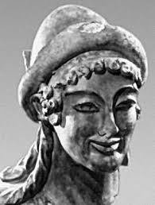
Мистецтво етрусків
Основний тип споруди – храм.
Етруський храм зводився на високому постаменті(подіум). Одна з вузьких сторін була головним фасадом та оформлювалась портиком. Внутрішнє приміщення(целла) ділилася на 3 частини відповідно до кількості головних етруських Богів.
Обов’язковою частиною етруських будинків були турракотові рул’єфи та статуї.
Особливе місце в етруській скульптурі належало портрету, зародження якого пов’язано з погребальним культом.

Slide 4
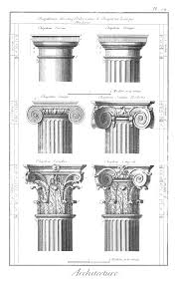
Мистецтво республіки
Перевага була на стороні тих видів мистецтва,які мали безпосереднє практичне значення.
Звідси провідна роль громадської архітектури, офіційного портрету та історичного рел’єфу .
Архітектура залишається провідним видом мистецтва. Головне місце належало спорудам, які втілювали ідею могутності Римської держави, а пізніше і імператора:
- форуми - амфітеатри - триумфальні арки - базіліки - терми
На основі грецьких ордерів римляни створюють свої 6 ордерів: римсько-дорійський, римсько-іонічний, римсько-коринфський, композитний, тосканський, повний римський ордер.
-вілли - акведукі - мости - дороги

Slide 5
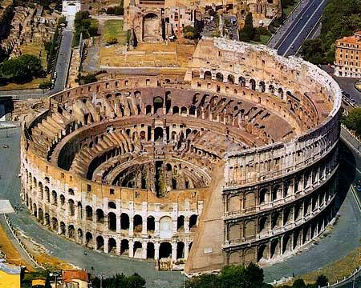
Мистецтво римської імперії
В цей період мистецтво розвивається під знаком правління будь-якого імператора або династії імператорів. Під час правління Октавіана Августа починається «Золотий вік»
З’являються нові форми споруд. Такі як триумфальні арки, ростри (ораторські трибуни)
Рим починає зводити гробниці і першим мавзолеєм стає мавзолей Августа.
В епоху Флавієв був зведений Колізей, який вміщував приблизно 50 тис. глядачів і був призначений для Гладіаторських боїв.

Slide 6
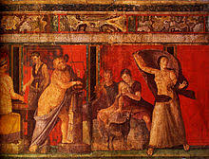
Для правління імператора Трояна є характеристики підсилення влади імператора.
Архітектура цього періоду звертається до спадщини Еллінизму. Архітектором Трояну був Аполодор Дамаський.
В період Імперії розвиваються 3 та 4 стилі живопису.
- 3 стиль – І ст. до н.е. – І ст. н.е. повністю відповідав холодному парадному стилю Августа.
- 4 стиль – друга половина І ст. до н.е. демонструє нові смаки. Розписи набувають характеру фантастичних архітектурних композицій.

Slide 7
Роботу виконала студентка І курсу
Факультету «Культури і мистецтв»
Кафедра «Культурології»
Група 16-111 ( заочна форма)
Гольдіна Яна

